Slide 1
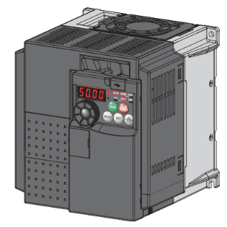
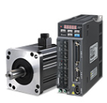
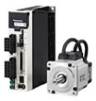
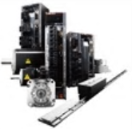
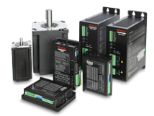
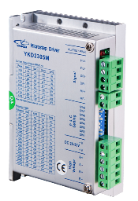
精品资源共享课程
变频、伺服、步进应用实践教程
西门子MM420参数设计

Slide 2
西门子MM420参数设计
变频器面板操作
初始化
1
内容
2
快速调试
3
参数规划

Slide 3
初始化
变频器面板操作
将变频器参数恢复为出厂默认值，可以免去一些不必要的参数检查。恢复为出厂默认值也称为恢复出厂设置、参数初始化、参数复位、参数“清零”（本课简称初始值）。

Slide 4
初始化
变频器面板操作
西门子 MM420 变频器恢复出厂设置参数：设定 P0010=30， P0970=1。完成复位过程需要等一会。

Slide 5
快速调试
变频器面板操作
对于电机参数、上限频率等基本参数，西门子 MM420 变频器通过快速调试的方式进行设置。（例如：电机参数只能在快速调试里设置修改）

Slide 6
快速调试
变频器面板操作
对于电机参数、上限频率等基本参数，西门子 MM420 变频器通过快速调试的方式进行设置。（例如：电机参数只能在快速调试里设置修改）

Slide 7
快速调试
变频器面板操作
P0010 开始快速调试：
0：准备运行；
1：快速调试；
30：工厂的默认设置值。
说明：在电动机运行，P0010 必须置0。快速调试结束后选定P3900=1，那么，P0010 自动置为0。

Slide 8
快速调试
变频器面板操作
P0100 （选择工作地区是欧洲/北美）
0功率单位为 kW，f 的默认值为 50Hz；
1功率单位为 hp，f 的默认值为 60Hz；
2功率单位为 kW，f 的默认值为 60Hz。
说明：P0100 的设定值 0 和 1 应该用 DIP 开关来更改，使其设定的值固定不变。

Slide 9
快速调试
变频器面板操作
P0304 电动机的额定电压：10～2000V。
根据电动机的铭牌输入的电动机额定电压（V）。
P0305 电动机的额定电流：0～2 倍变频器额定电流（A）。根据铭牌输入的电动机额定电流（A）。

Slide 10
快速调试
变频器面板操作
P0307 电动机的额定功率：0～2000 kW。根据铭牌键入的电动机额定功率（kW）。如果P0100=1，功率单位应是hp。
P0310 电动机的额定频率：12～650Hz。根据铭牌输入的电动机额定频率（Hz）。

Slide 11
快速调试
变频器面板操作
P0311 电动机的额定速度：0～40000 r/min
根据铭牌输入的电动机额定速度。

Slide 12
快速调试
变频器面板操作
P0700 选择命令源：
0工厂设置值；
1基本操作面板（BOP）；
2输入端子/数字输入。
5通信（COM 链路的 USS 协议）。

Slide 13
快速调试
变频器面板操作
P1000 选择频率设定值：
0无频率设定值；
1用BOP 控制频率的升降；
2模拟设定值。
5通信（COM 链路的 USS 协议）。

Slide 14
快速调试
变频器面板操作
P1080 电动机最小频率：本参数设置电动机的最小频率（0～650Hz）。
P1082 电动机最大频率：本参数设置电动机的最大频率（0～650Hz）。

Slide 15
快速调试
变频器面板操作
P1120 加速时间：0～650s。
电动机从静止停车加速到最大电动机频率所需的时间。
P1121 减速时间：0S—650S。
电动机从其最大频率减速到静止停车所需的时间。

Slide 16
快速调试
变频器面板操作
P3900 结速快速调试：
0结速快速调试，不进行电动机计算或复位为工厂默认设置值；
1结束快速调试，进行电动机计算和复位为工厂默认设置值（推荐的方式）；
2结束快速调试，进行电动机计算和 I/O 复位。
3结束快速调试，进行电动机计算，但不进行 I/O 复位。

Slide 17
参数规划
变频器面板操作
P0004 参数过滤器，设置不同的值，可进入不同参数区。
参数值 | 功能 | 参数值 | 功能
2 | 变频器 | 12 | 驱动设置特点
3 | 电动机数据 | 13 | 电动机控制
7 | 命令和数字I/O | 20 | 通信
8 | 模拟I/O | 21 | 报警、警告、通信
10 | 设定值通道和斜坡发生器 | 22 | PI 控制器

Slide 18
参数规划
变频器面板操作
命令源：
P0700以后
参数
规划
频率源
P1000以后
高级应用：
通信P2000以后
PID：P2200以后

Slide 19
参数规划
变频器面板操作
访问的等级由参数 P0003 来选择。
级别越高用户能应用的参数就越多。
对于大多数应用对象，只要访问标准级（P0003=1）和扩展级（P0003=2）就足够了。

Slide 20
单选题
2分
1．MM420变频器参数访问等级参数是（ ）。
A
P0003
B
P0004
C
P0010
D
P3900
提交

Slide 21
单选题
2分
1．MM420变频器进入快速调试参数是（ ）。
A
P0003
B
P0004
C
P0010
D
P3900
提交

Slide 22
单选题
2分
1．MM420变频器结束快速调试参数是（ ）。
A
P0003
B
P0004
C
P0010
D
P3900
提交

Slide 23
谢谢大家！

